Slide 1
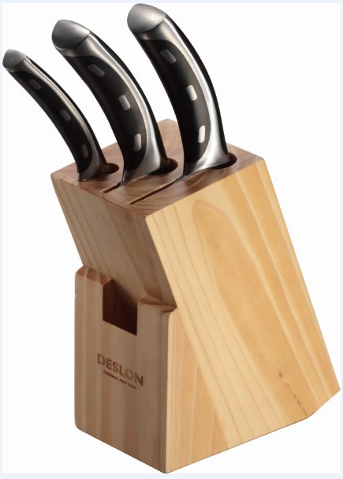
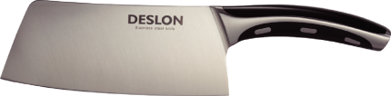


｜德世朗企业—刀具系列｜莱茵至尊系列
LY-TZ001-4
莱茵至尊四宝
刀身材质： 1.4116钼钒钢
产品配置：切菜刀、三德刀、水果刀、木质专用刀座
-----------------------------------------------------
零 售 价：748.00元
批 发 价：153.00元
切菜刀
三德刀
水果刀

